Slide 1
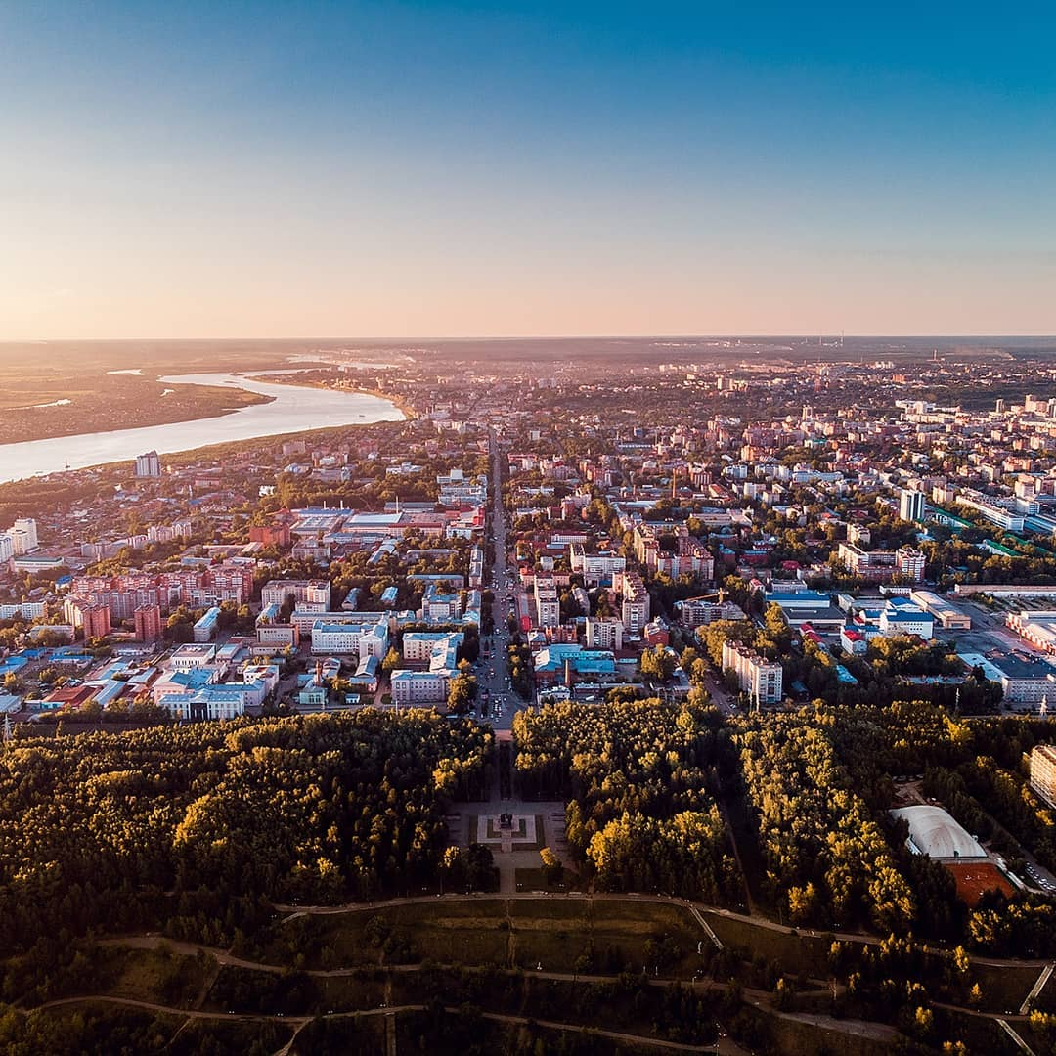
Pocket Guide Tomsk
Presented by TBA Squad

Slide 2
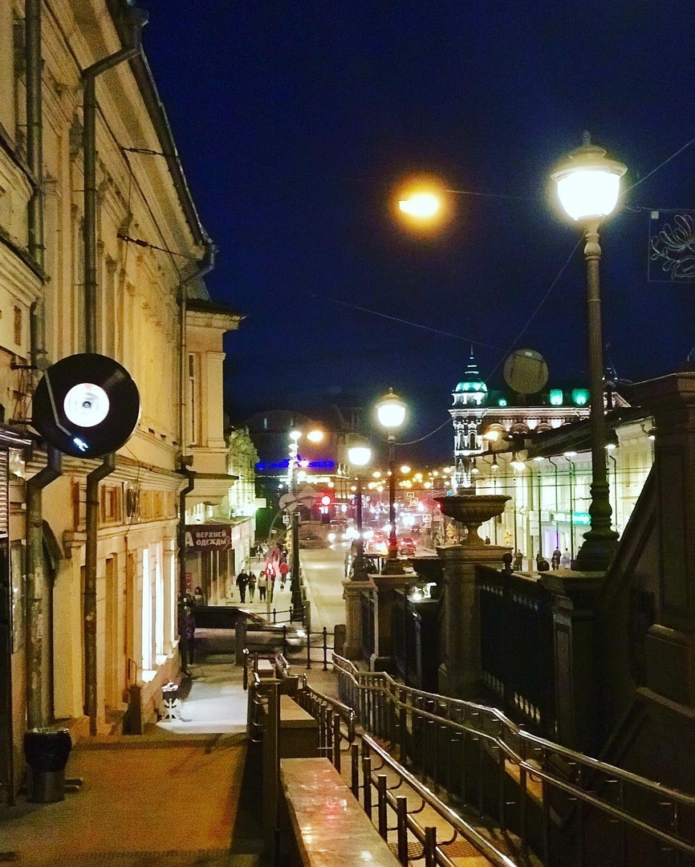
Идея
Использование открытых данных для создания персонализированного путеводителя по Томску

Slide 3
Актуальность и целевая аудитория
Приложение снижает проблему выбора и поиска информации при посещении города
Целевая аудитория: гости города Томска

Slide 4
Источники данных
https://tomsk.gov.ru/opendata/7712345678-perobschepit
https://tomsk.gov.ru/opendata/7017069388-gostta
https://tomsk.gov.ru/opendata/7021020459-kinoteatri
https://tomsk.gov.ru/opendata/7021020459-teatri

Slide 5
Преимущества
Компактно и удобно
Персонализировано
Работа с разносторонними открытыми данными

Slide 6
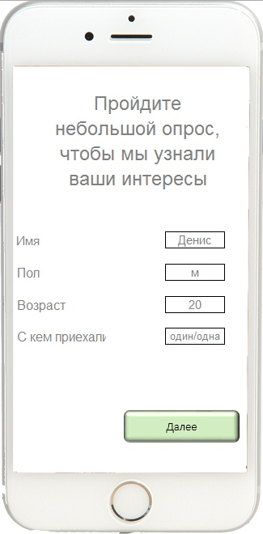
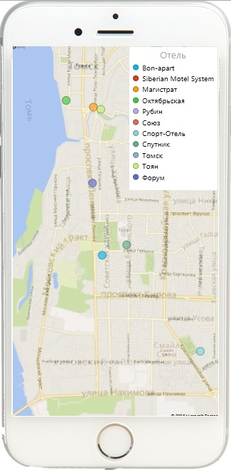
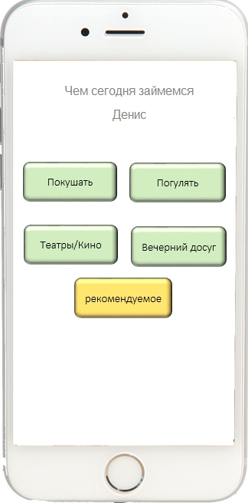
Макет приложения

Slide 7
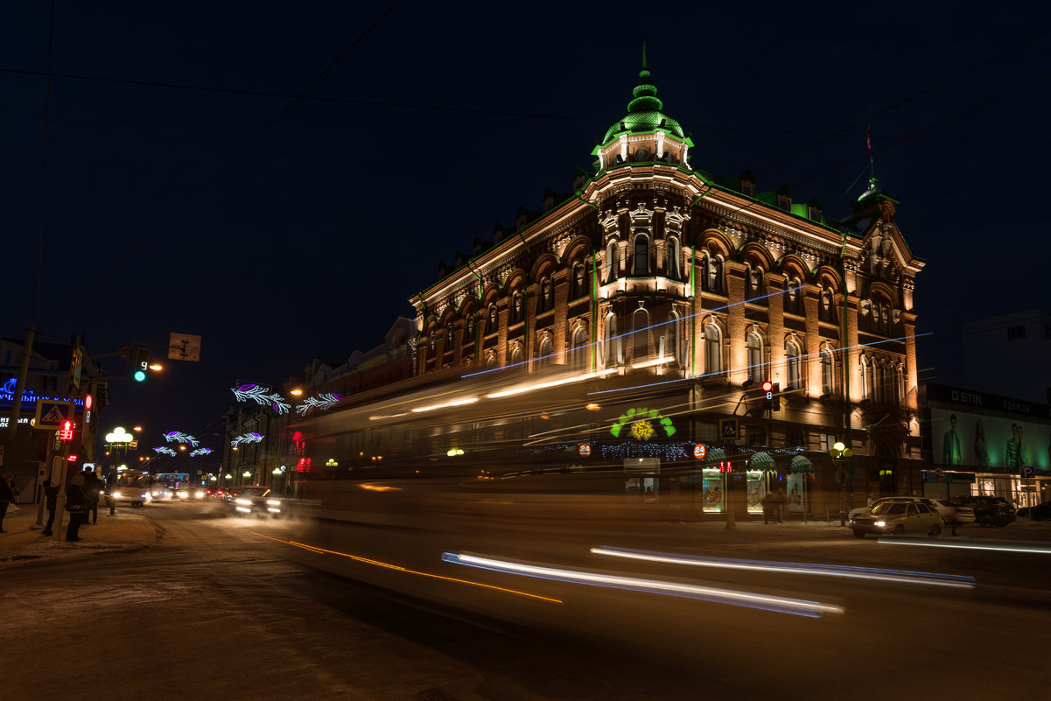
Спасибо за внимание!

